Slide 1
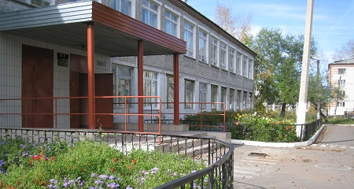
МОУ СОШ №28
Гор. Комсомольск-на-Амуре, ул. Охотская д.1

Slide 2
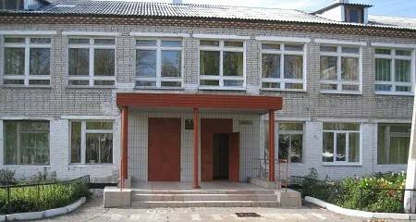
Очень. Маленькая. Школа.
Всю школу можно обойти
за 2 минуты 34 секунды
(я проверяла)
4 кабинета начальных классов
Учительская
5 кабинетов средних классов
1 кабинет информатики
Библиотека, где много книжек
и Елена Владимировна
1 кабинет технологии,
где готовят вкусняшки
Спортзал
1 мастерская со всякими станками
(где-то там)
Миленький ремонт,
пластиковые окна
(почти везде уже),
компьютерная техника…
Столовая
+ актовый зал

Slide 3
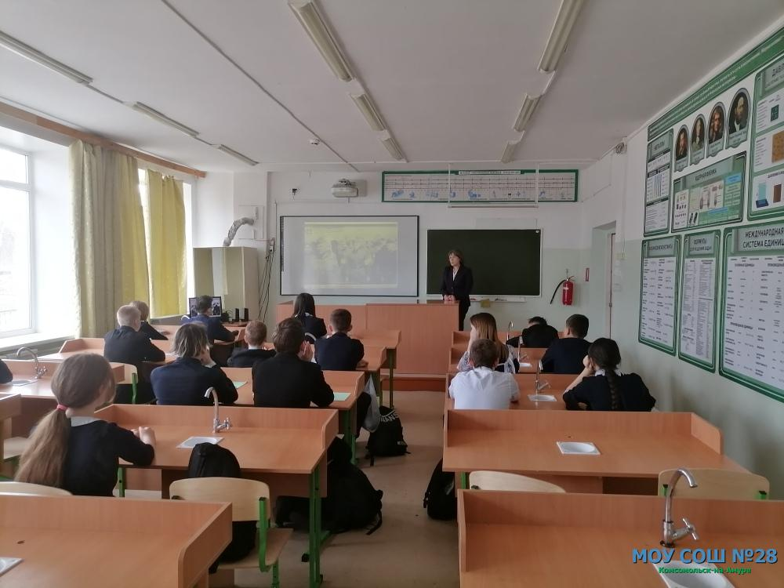
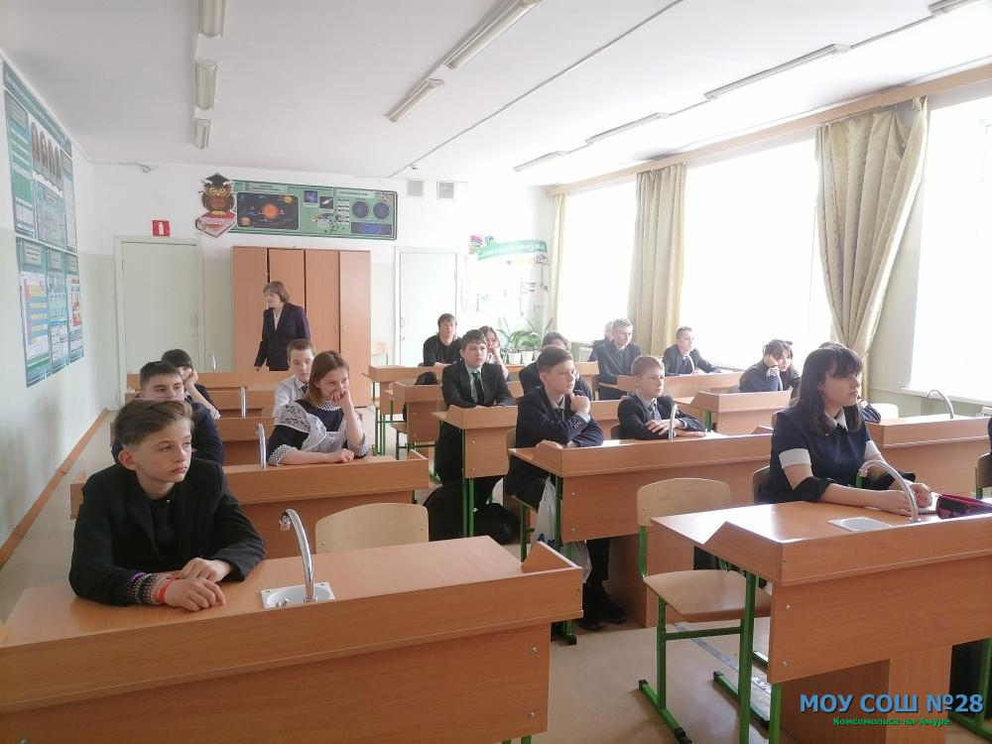
Удобные
кабинеты

Slide 4
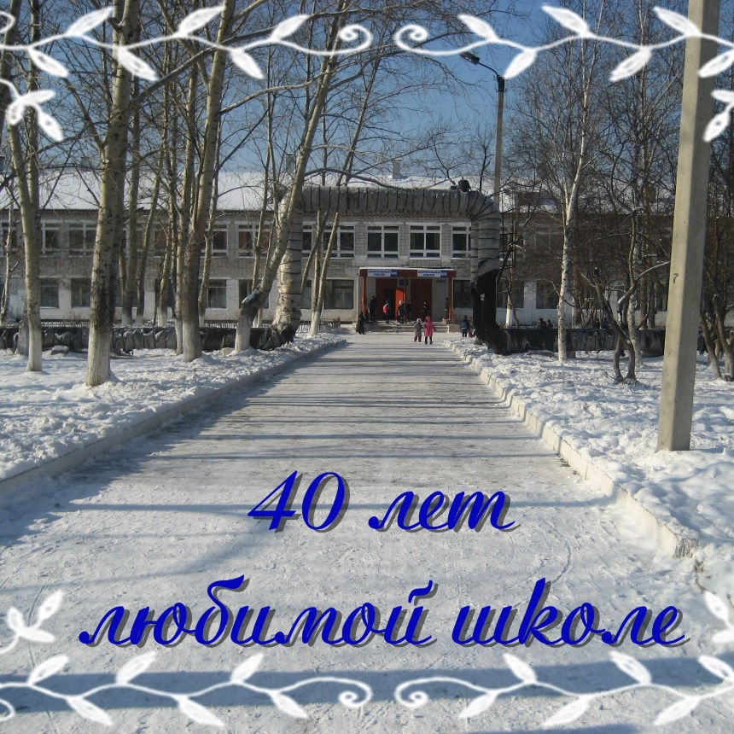
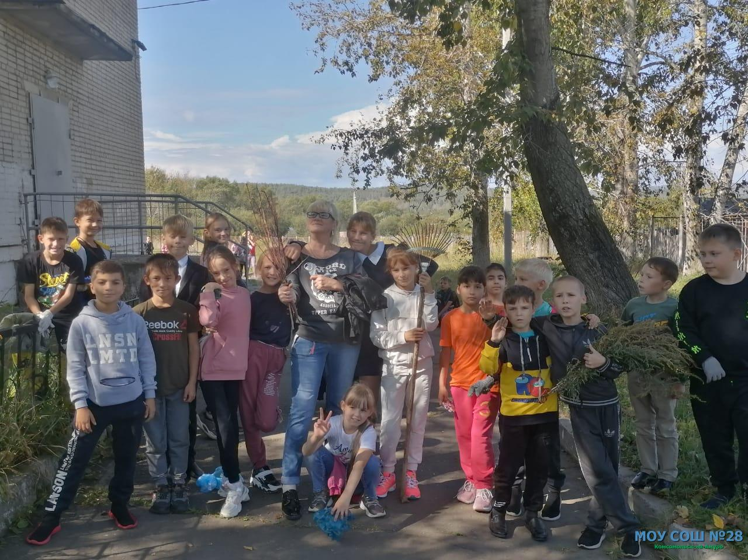
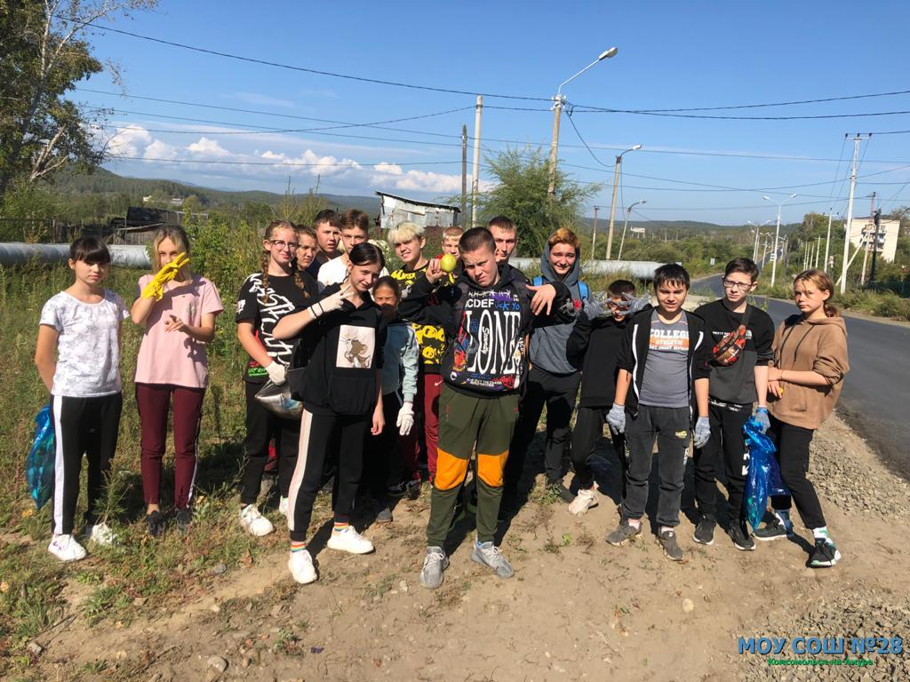
Экологичный район

Slide 5
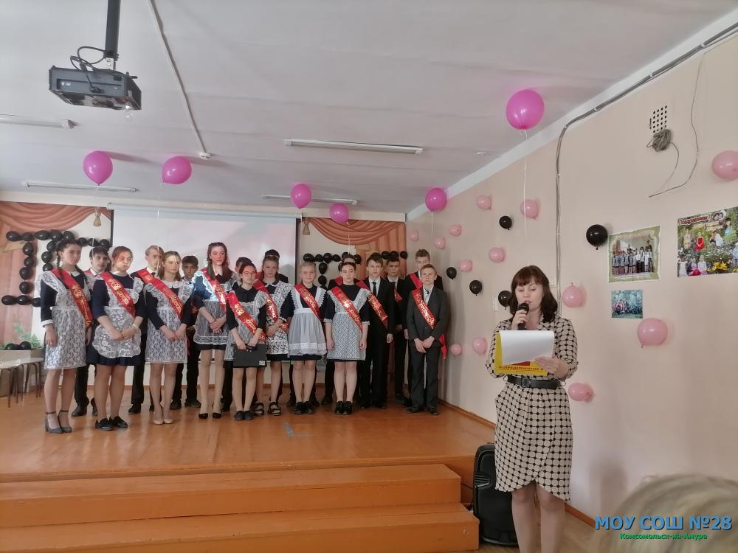
Ну очень маленькая школа…
В МОУ СОШ №28 обучается всего 352 ученика
Классы – небольшие
Обычный класс
10 и 11 классов нет!
1 А – 22 чел.
1 Б – 23 чел.
2 А – 20 чел.
2 Б – 19 чел.
3 А – 28 чел.
3 Б – 30 чел.
4 А – 20 чел.
4 Б – 18 чел.
5 А – 20 чел.
5 Б – 22 чел.
6 А – 18 чел.
6 Б – 18 чел.
7 А – 20 чел.
7 Б – 19 чел.
8 – 30 чел.
9 – 25 чел.
Все выпускники
2021

Slide 6
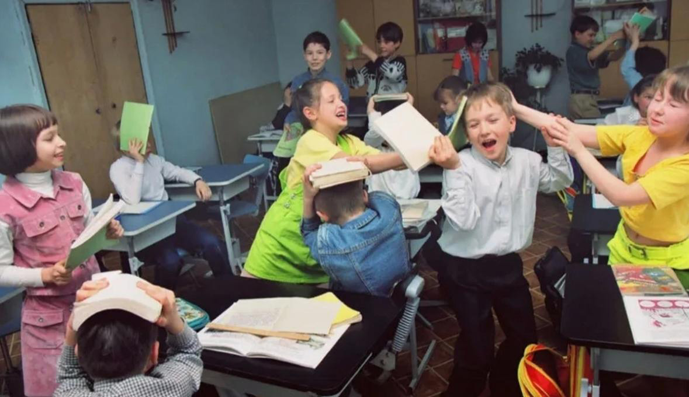
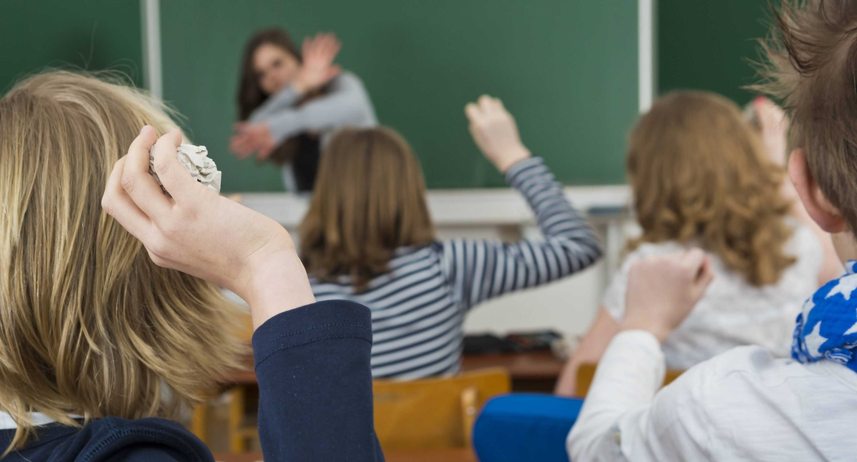
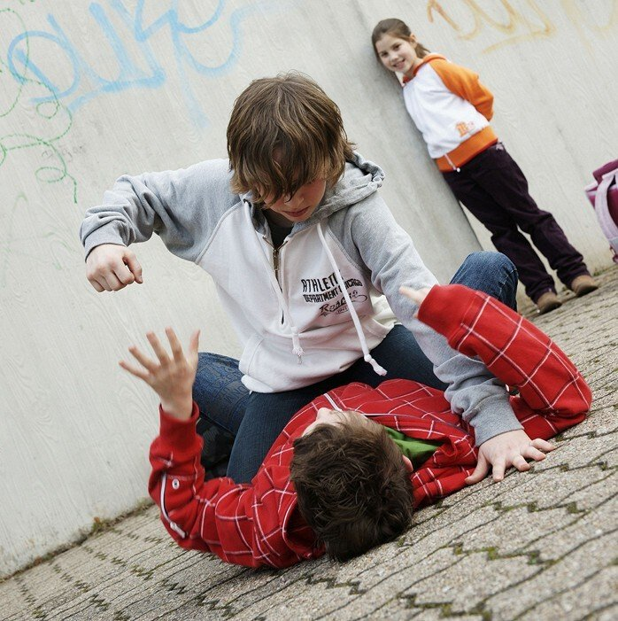
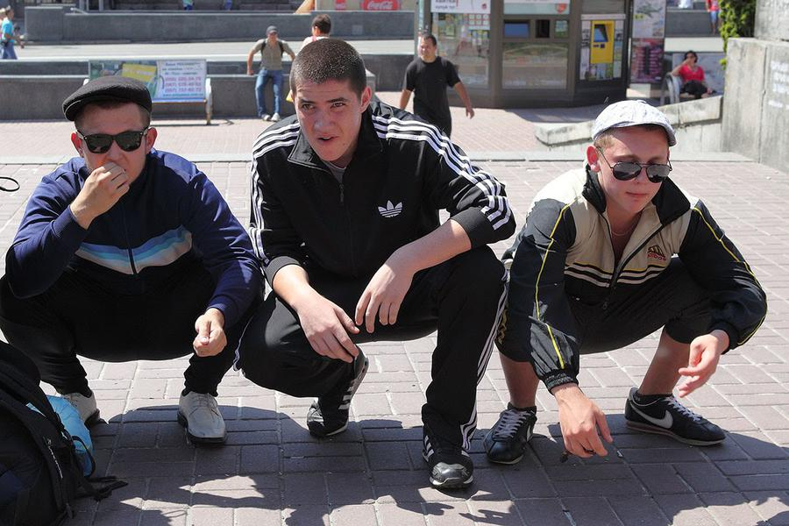
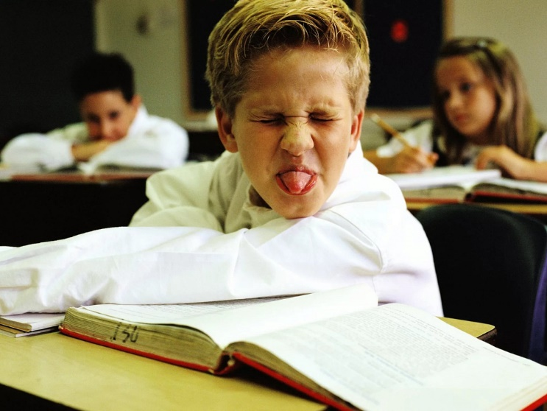
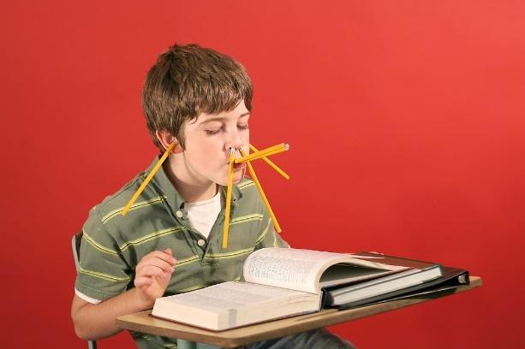
Наши ученики

Slide 7
А нет! Это не наши!
https://www.1obl.ru/news/o-lyudyakh/lenta_do_pyati_tyisyach_rublej_budut_platit_roditeli_shkolnikov_oskorbivshix_uchitelej_html/
https://onlinevologda.ru/news/incidents/cherepoveckij-shkolnik-posle-draki-na-uroke-fizkultury-popal-v-bolnicu/
https://vogazeta.ru/articles/types/news?page=725
https://churchfm316.com/let-no-one-despise-you-for-your-youth/
https://www.slamdunk.ru/profile/85023-stoyakovi4/content/page/84/?type=cms_records_comment1
https://heywownews.com/143605/Banda-podrostkov-v-Sibiri-postavila-deteiy-na-schetchik/

Slide 8
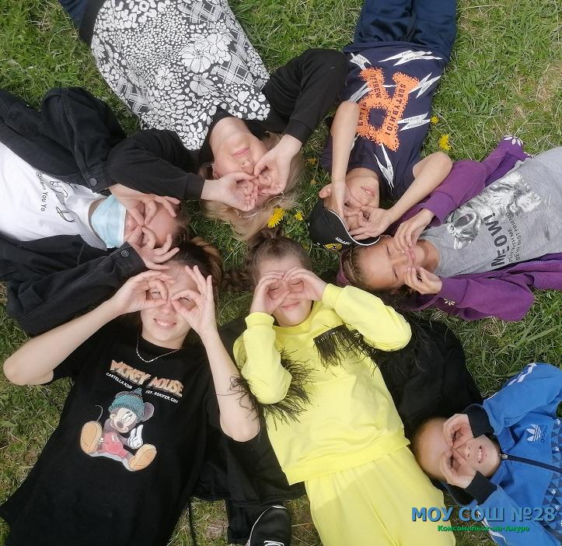
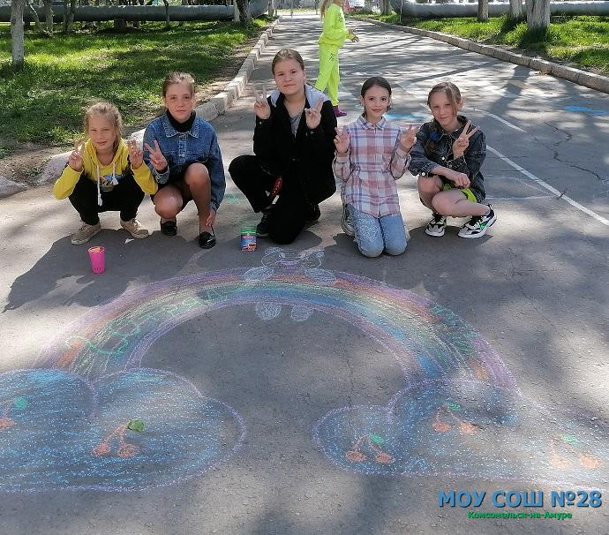
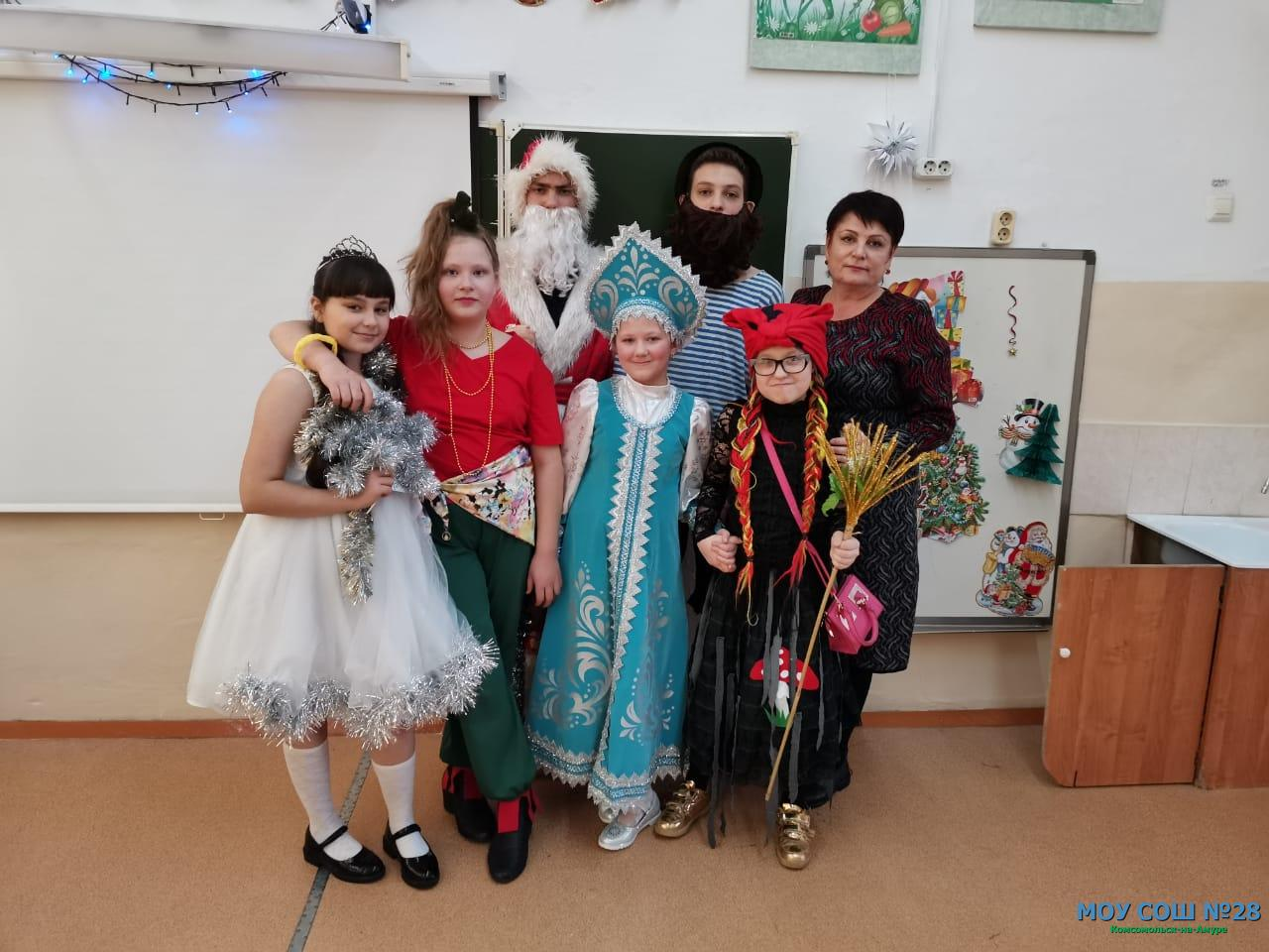
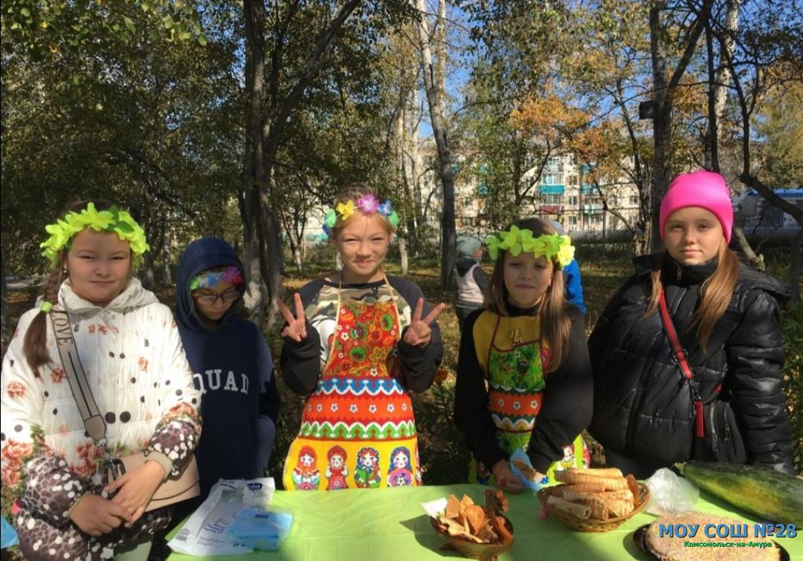
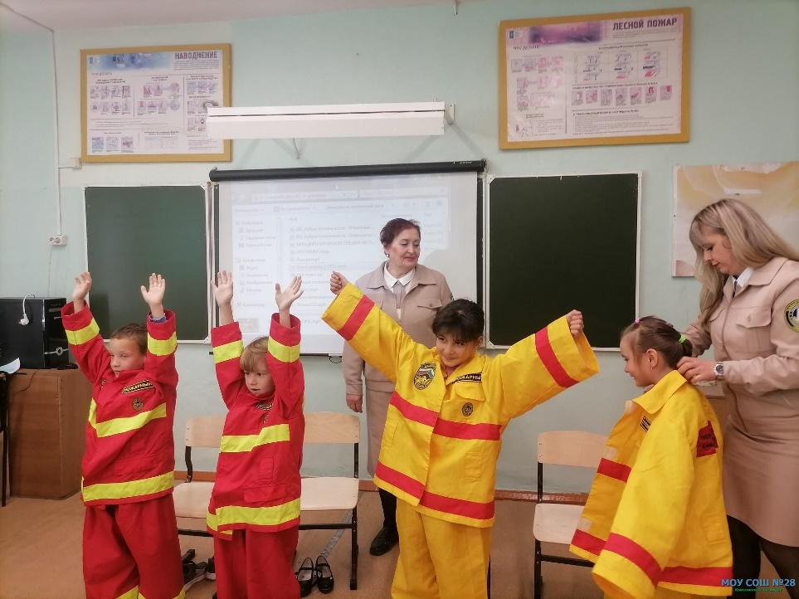
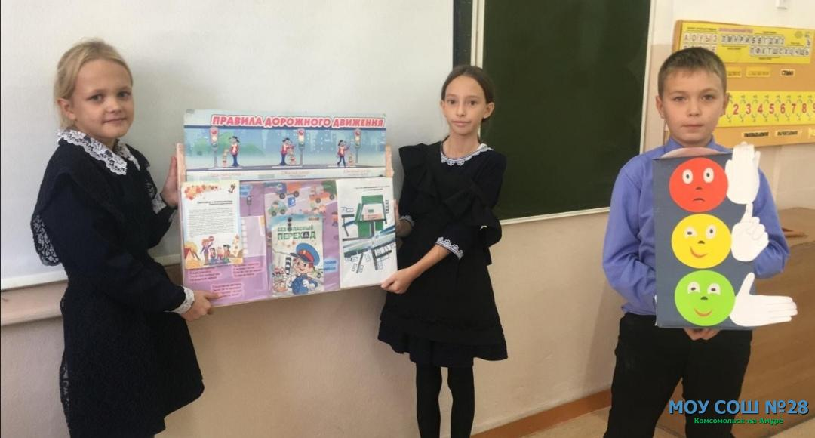
Это – наши!

Slide 9
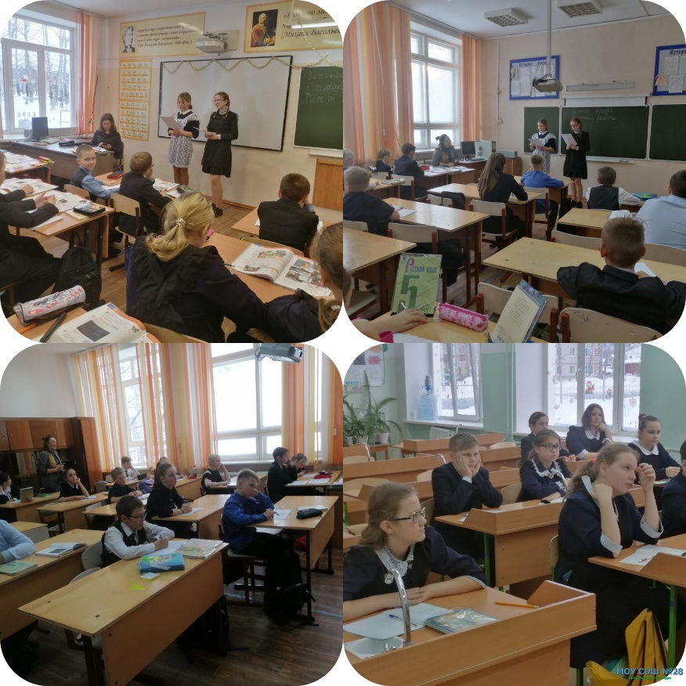
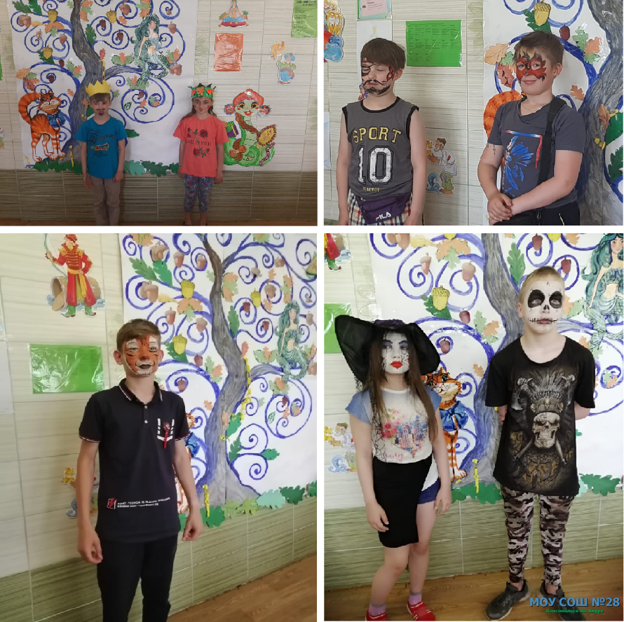
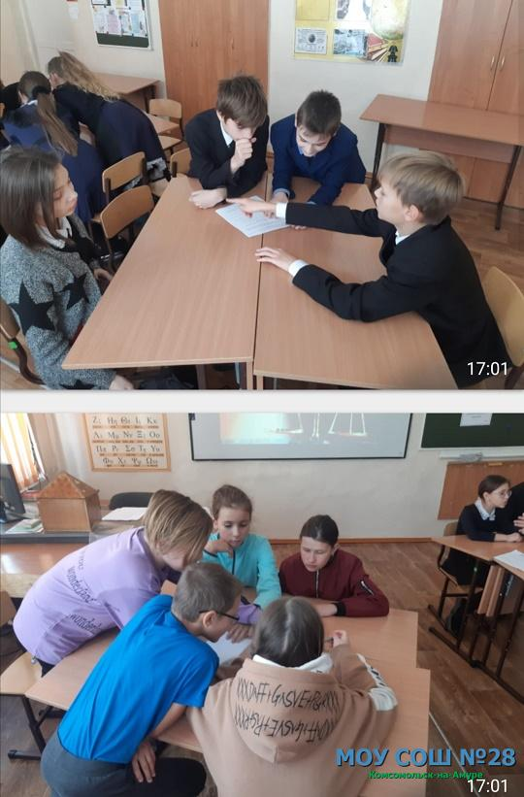
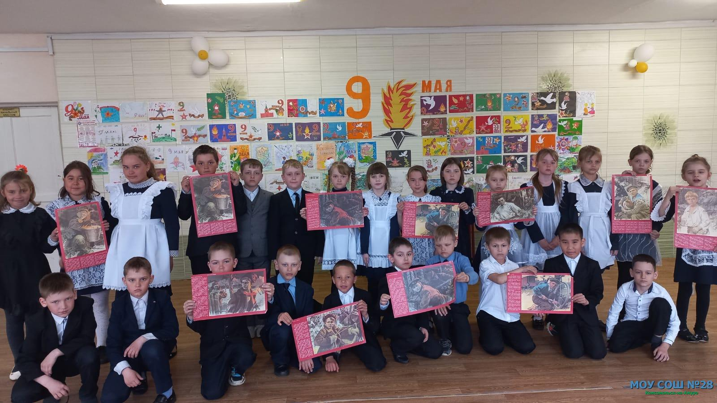
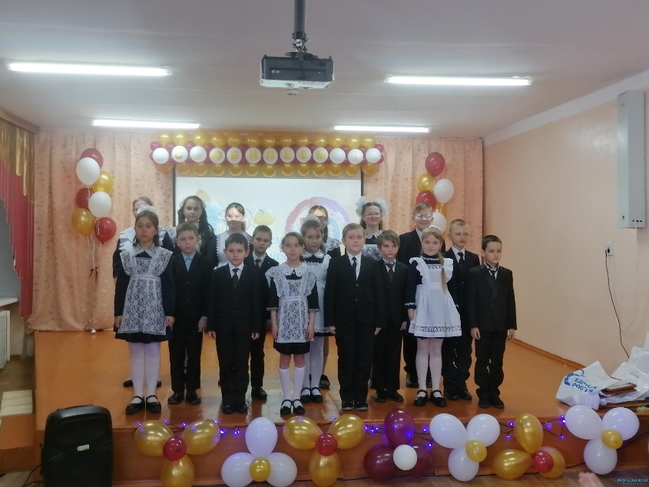
И это наши

Slide 10
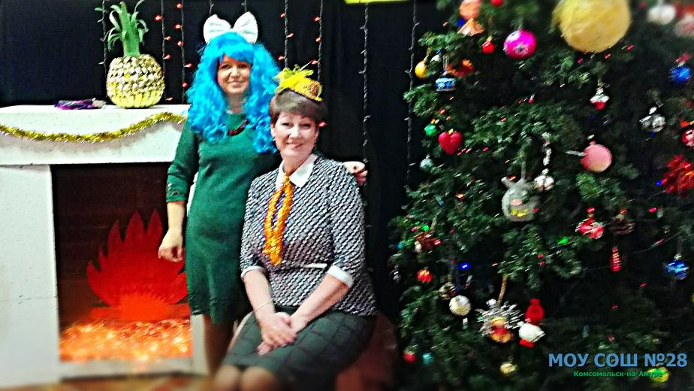
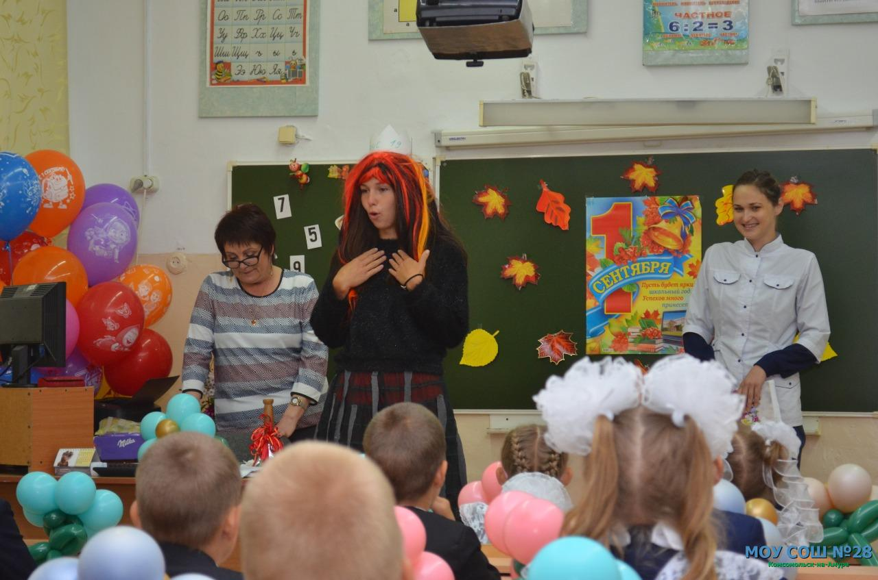
А это наш педагогический состав

Slide 11
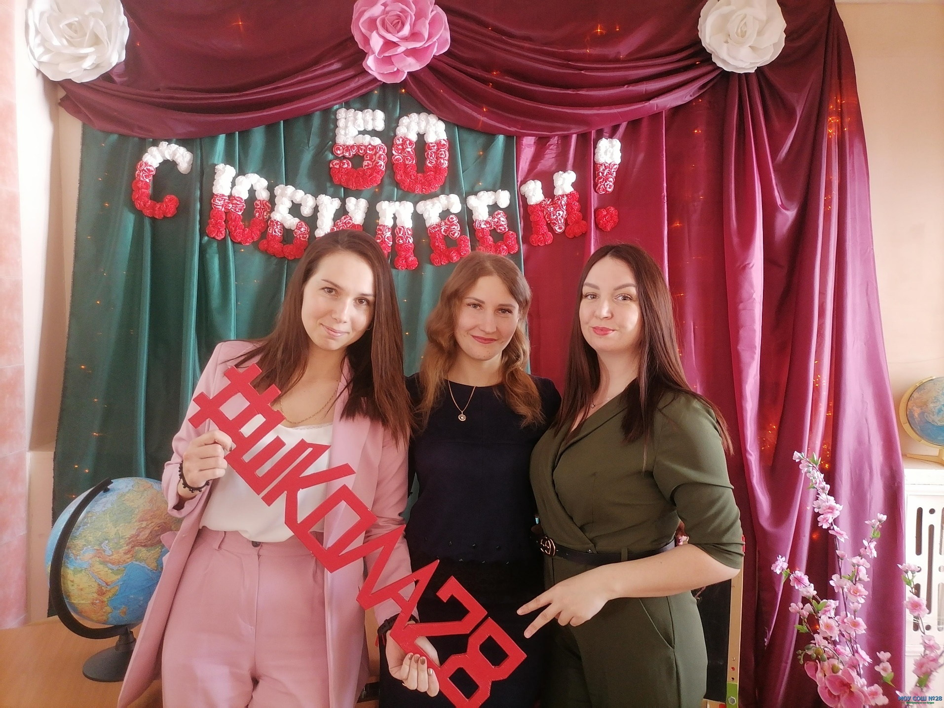
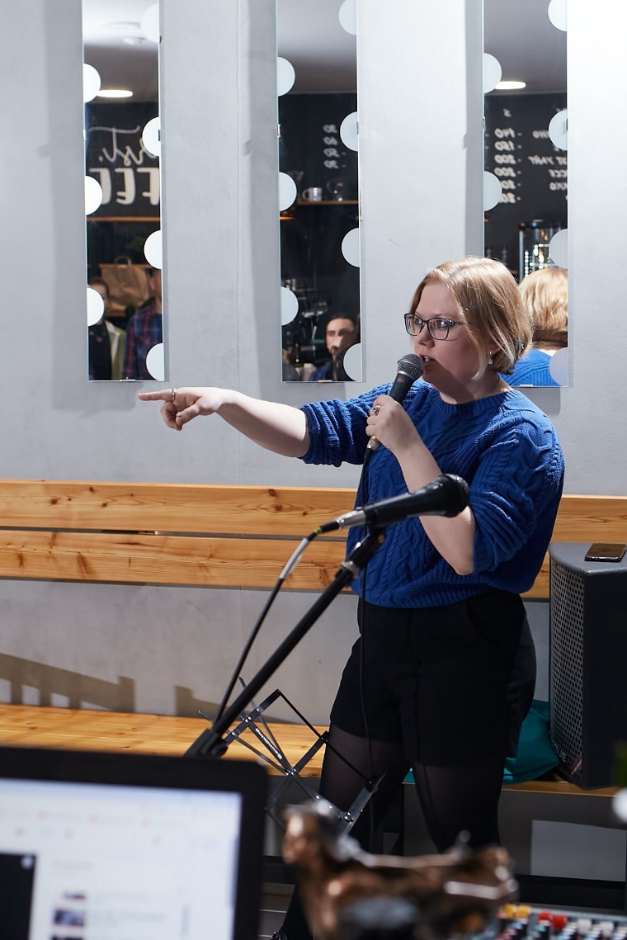
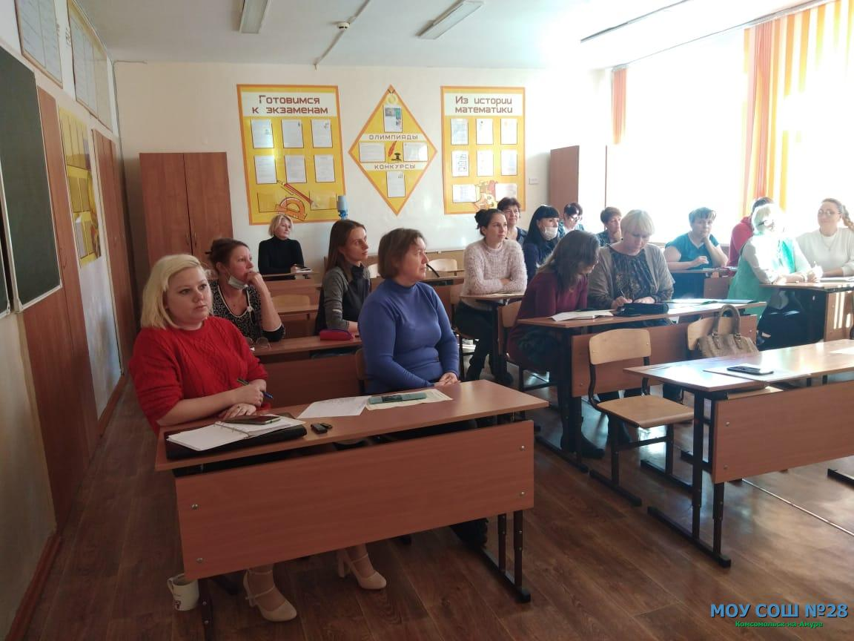
Педагогический состав

Slide 12
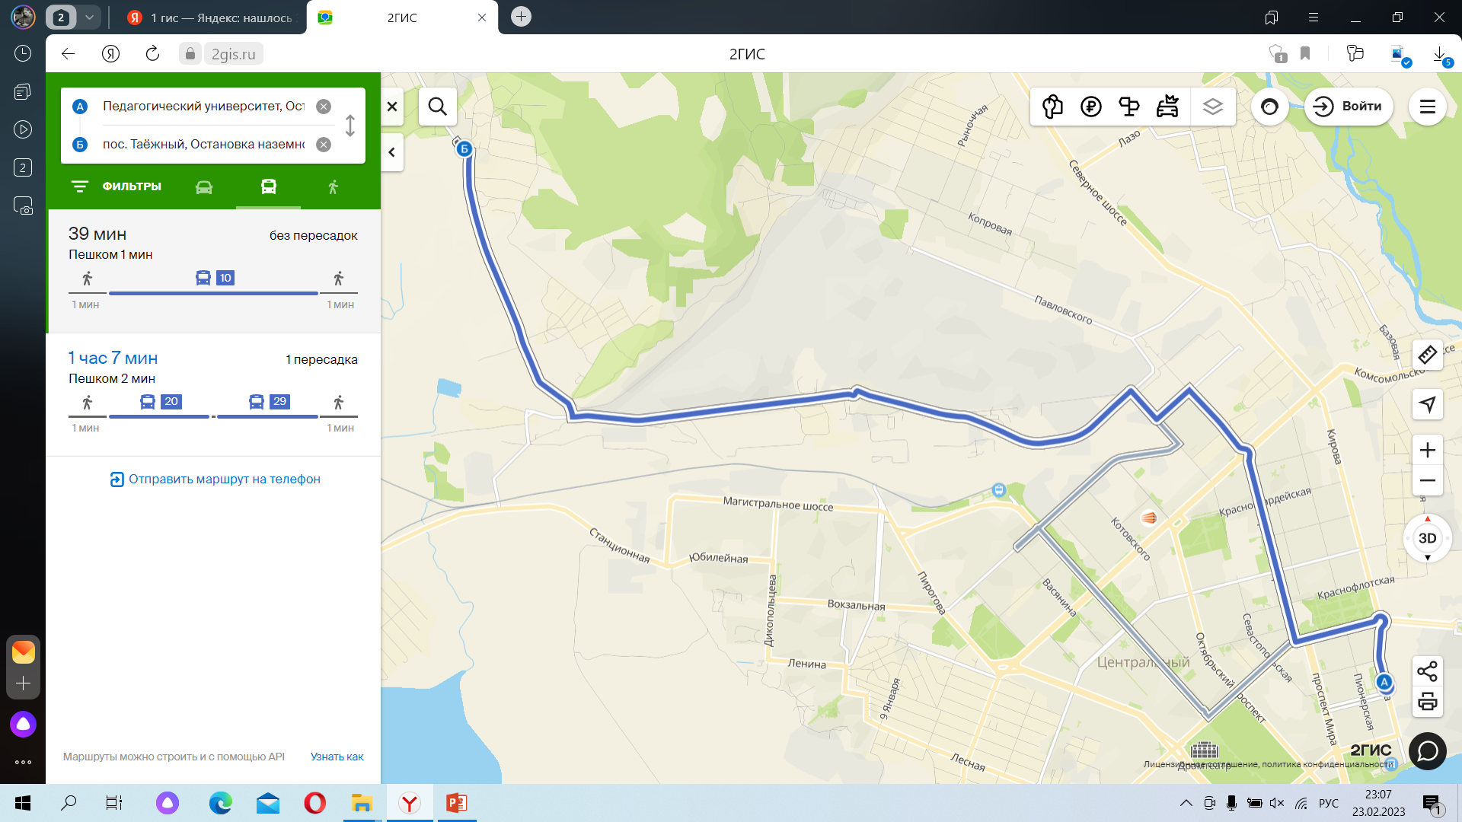
«Да ну ездить на Таёжку. Долго».
По данным 2GIS:
Карта
От остановки
«Педагогический университет»
до остановки «Пос. Таёжный» –
39 минут.
До ост. «Планета» –
31 минута.
До ост. «16 школа» –
37 минут.
До ост. «Орехова» –
43 минуты.
Автобус № 10 отправляется от автовокзала:
6:13/6:23/6:43/6:58/7:13/7:28/7:38/7:58/8:13…

Slide 13
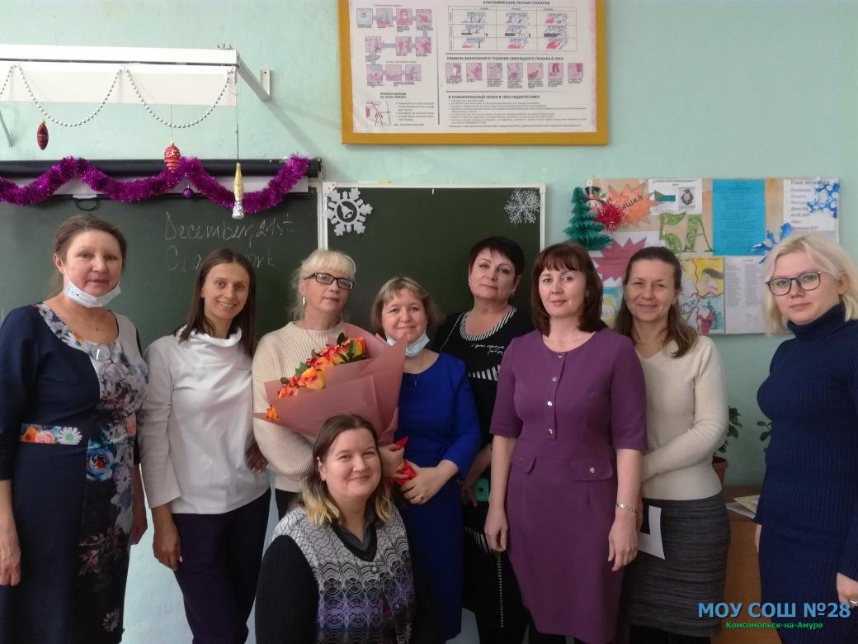
Нам требуются педагоги по:
Английскому языку
Математике
Русскому языку!
Географии
Биологии
Химии
Физкультуре
Истории
Обществознанию
10. + учитель начальных классов
(лучше два)
С кем связаться:
Бытова Екатерина Андреевна
зам. директора по УВР
+ 7 (914)422-96-25
Телефон школы: (4217)52-71-69
E-mail: tayga28.kms@mail.ru
Сайт: http://s28-kms.ru/
VK: https://vk.com/public216893397
МЫ
ОЧЕНЬ
ВАС
ЖДЁМ!

